Slide 1
Agiles Projektmanagement mit Scrum
Prof. Dr. Markus Heckner

Slide 2
Agenda
Traditionelles vs. agiles Projektmanagement
Überblick Scrum
Scrum Tools
Beispielhafter Ablauf eines Scrum Projekts
Fazit

Slide 3
Traditionelles Projektmanagement (Wasserfall)
Funktionalität
„ideale“ Lösung
Gap zwischen Anforderungen
und idealer Lösung
Anforderungs-
definition
Wasserfall-Entwicklung
Zeit

Slide 4
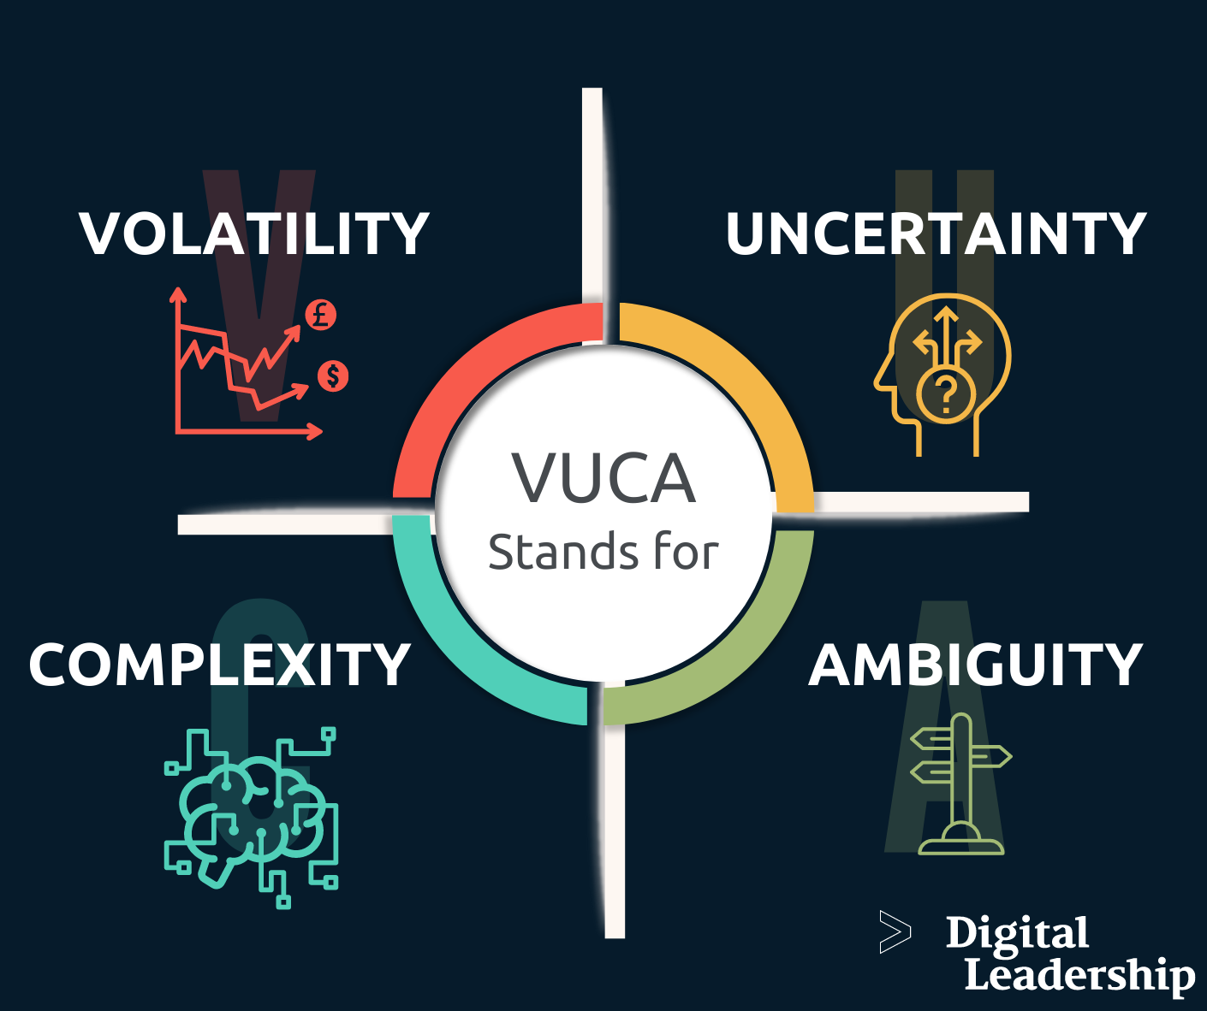
Bildquelle: https://digitalleadership.com/blog/vuca-world/

Slide 5
Agiles Projektmanagement mit Scrum
Funktionalität
„ideale“ Lösung
Was die Nutzer benötigen
Anforderungen
Zeit
Sprint Reviews und User Testing

Slide 6
Agenda
Traditionelles vs. agiles Projektmanagement
Überblick Scrum
Scrum Tools
Beispielhafter Ablauf eines Scrum Projekts
Fazit

Slide 7
Komponenten des Scrum Frameworks
Scrum Artefakte
Scrum Events
Scrum Team

Slide 8
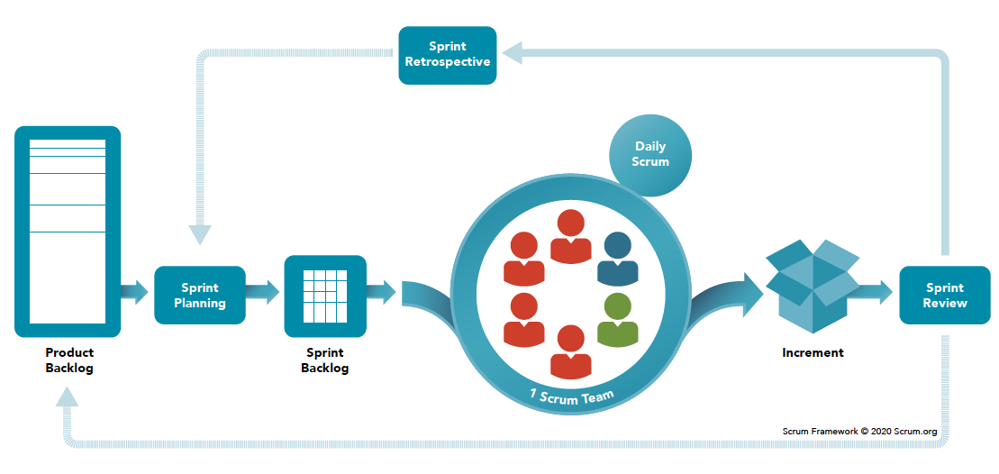
Scrum Artefakte – Product Backlog

Slide 9
Scrum Artefakte – Sprint Backlog

Slide 10
Scrum Artefakte – Increment

Slide 11
Scrum Events - Sprints

Slide 12
Scrum Events – Sprint Review

Slide 13
Scrum Events – Sprint Planning

Slide 14
Scrum Events – Sprint Retrospective

Slide 15
Scrum Events – Daily Scrum

Slide 16
Scrum Team - Rollen
Product Owner

Slide 17
Scrum Team - Rollen
Developer

Slide 18
Scrum Team - Rollen
Scrum Master

Slide 19
Agenda
Traditionelles vs. agiles Projektmanagement
Überblick Scrum
Scrum Tools
Beispielhafter Ablauf eines Scrum Projekts
Fazit

Slide 20
Scrum Tools organisieren Product Backlog Items häufig auf Karten
Typische Zustände eines Product Backlog Items:
Open
In Progress
For Review
Done

Slide 21
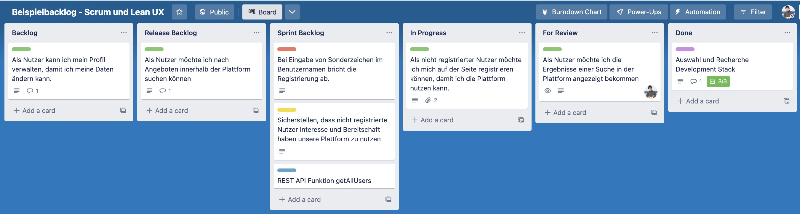
Scrum Tools – Beispielbacklog in Trello

Slide 22
Agenda
Traditionelles vs. agiles Projektmanagement
Überblick Scrum
Scrum Tools
Beispielhafter Ablauf eines Scrum Projekts
Fazit

Slide 23
Scrum Beispielprojekt

Slide 24
Agenda
Traditionelles vs. agiles Projektmanagement
Überblick Scrum
Scrum Tools
Beispielhafter Ablauf eines Scrum Projekts
Fazit

Slide 25
Fazit
Scrum ist eine Methode zur inkrementellen Entwicklung eines Produkt in Sprints
Scrum definiert Rollen, Artefakte und Events
Am Ende jedes Sprints entsteht ein funktionierendes Product Increment, das begutachtet werden kann
Scrum ermöglicht Kurskorrekturen während des Projekts durch Änderung und Repriorisierung des Product Backlogs

